Slide 1
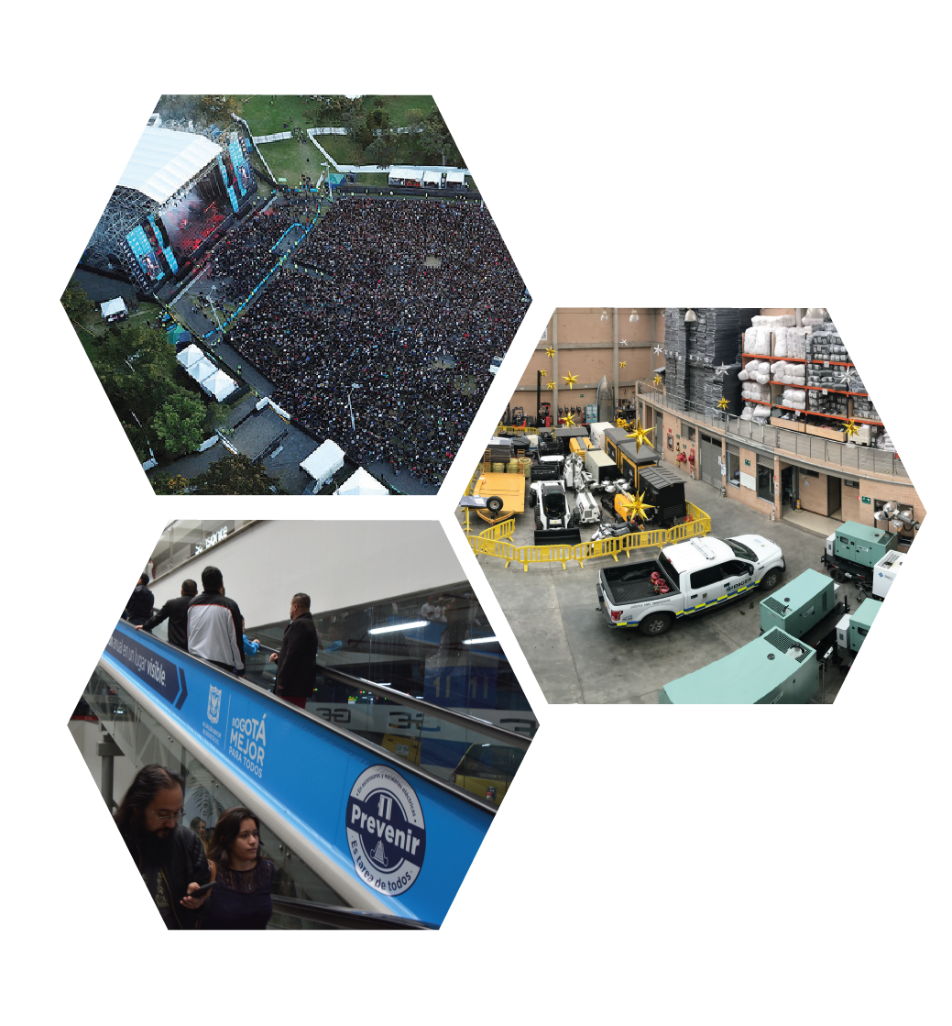
Instituto Distrital de Gestión de Riesgos y Cambio Climático - IDIGER

Slide 2
EJECUCIÓN PRESUPUESTAL IDIGER 2018: 94% - 39,536 Millones
Rubro Presupuestal | Apropiado ($) | Compromisos RP ($) | % Ejecución
FUNCIONAMIENTO | 17.066.787.000 | 16.666.050.784 | 98%
INVERSIÓN | 24.839.944.000 | 22.870.477.977 | 92%
BOGOTA MEJOR PARA TODOS | 24.438.852.398 | 22.559.690.893 | 92%
PASIVOS EXIGIBLES | 401.091.602 | 310.787.084 | 77%
TOTAL CUOTA ASIGNADA | 41.906.731.000 | 39.536.528.761 | 94%

Slide 3
EJECUCIÓN PRESUPUESTAL DE GASTOS DE INVERSIÓN 2018
NOMBRE PROYECTO | APROPIACIÓN | COMPROMETIDO (RP) | % Ejec.
1172 - Conocimiento del riesgo y efectos del cambio climático. | 3.576.411.000 | 3.548.115.728 | 99,2%
1178 - Fortalecimiento del manejo de emergencias y desastres. | 3.479.996.000 | 3.324.463.748 | 95,53%
1158 - Reducción del riesgo y adaptación al cambio climático. | 11.407.115.586 | 9.714.140.347 | 85,2%
1166 - Consolidación de la gestión pública eficiente del IDIGER, como entidad coordinadora del SDGR-CC. | 5.975.329.812 | 5.972.971.070 | 99,96%
INVERSIÓN | 24.438.852.398 | 22.559.690.893 | 92,31%

Slide 4
CONOCIMIENTO DEL RIESGO Y EFECTOS DEL CAMBIO CLIMÁTICO
Proyecto 1172 - Conocimiento del riesgo y efectos del cambio climático.

Slide 5
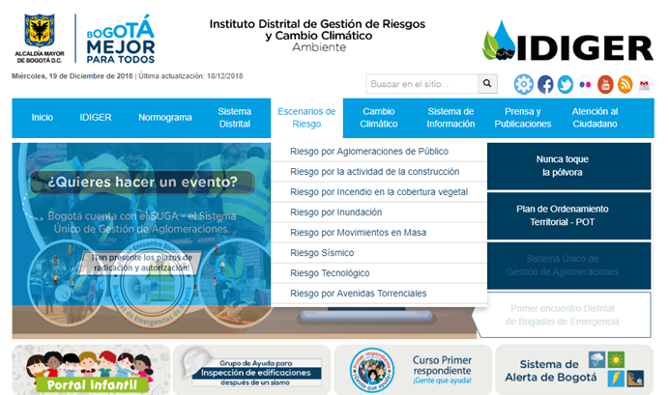
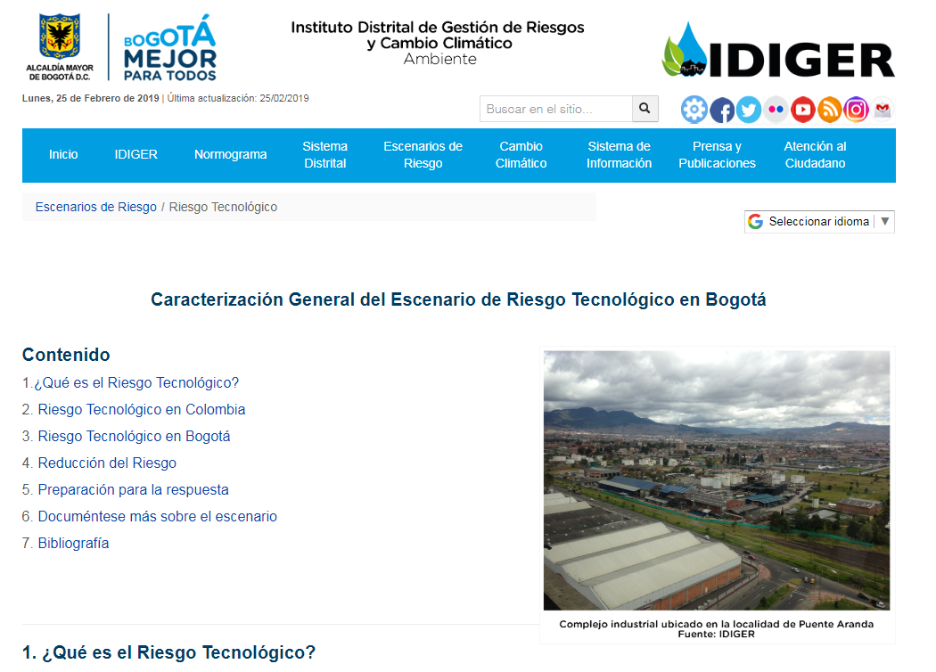
Escenarios de riesgo por Aglomeración de Público, Construcciones, Incendios Forestales, Inundación, Movimientos en Masa, Sísmico, Tecnológico, Avenida Torrencial y de Cambio Climático.
9 Escenarios de Riesgos actualizados
Aglomeración de Público
Construcciones
Incendios Forestales
Inundación
Movimientos en Masa Sísmico Tecnológico Avenida Torrencial Cambio Climático

Slide 6
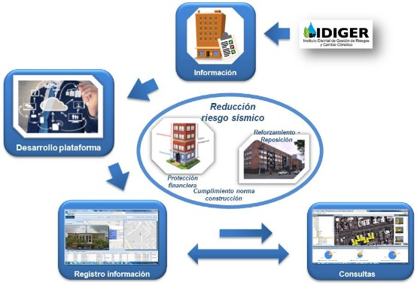
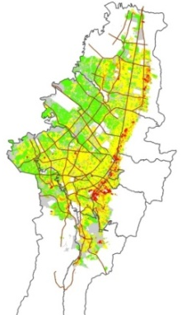
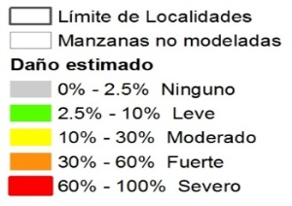
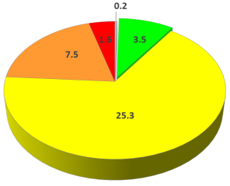
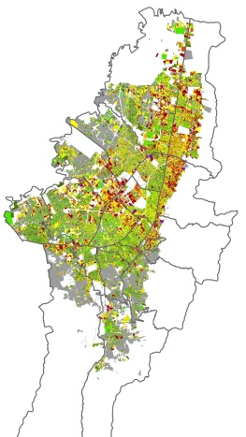
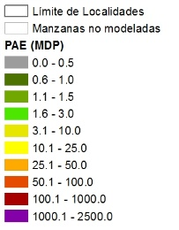
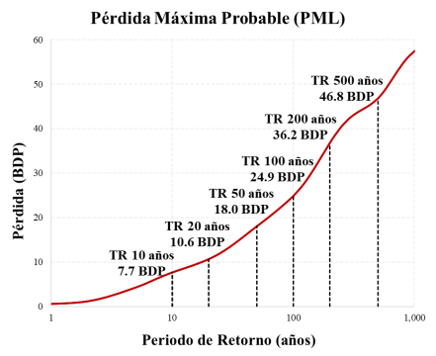
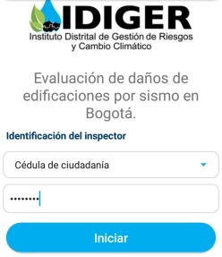
Modelación y análisis de escenarios de riesgo sísmico
Escenarios de riesgo por Aglomeración de Público, Construcciones, Incendios Forestales, Inundación, Movimientos en Masa, Sísmico, Tecnológico, Avenida Torrencial y de Cambio Climático.
Plataforma de inventario de
edificaciones públicas
16 escenarios de daño determinista modelados
Ej. Escenario de riesgo seguridad limitada
Total manzanas: 44,141
Capital expuesto: 227 BDP
Pérdida Económica Estimada: 38 BDP
Escenario probabilista modelado
713 Inspectores de edificaciones después de un sismo certificados
PAE
PML
PAE : 3.81 BDP
PAE [%] : 1.60
App para diligenciar formato

Slide 7
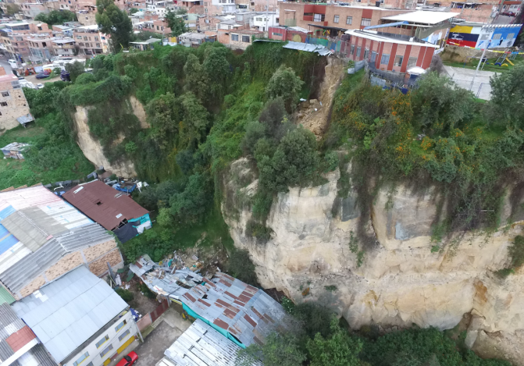
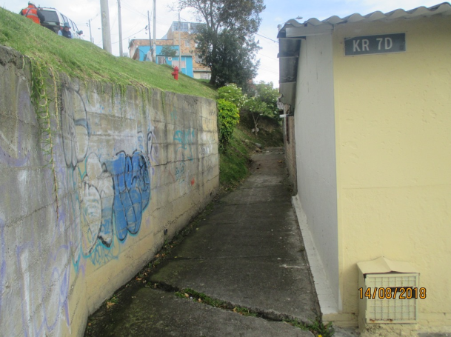
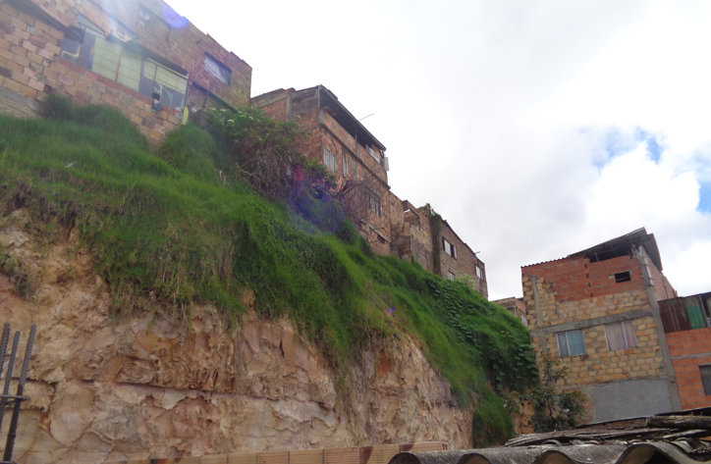
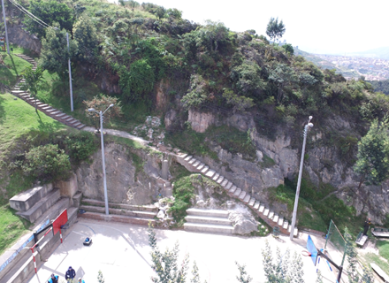
estudios y/o diseños
7 diseños de obras de Reducción de Riesgo
- Los Laches - Parque Nacional - Porvenir - Casagrande
- Codito - Serranías - Granjas de San Pablo.
Codito – Localidad Usaquén
Serranías – Localidad Usme
Granjas de San Pablo – Rafael Uribe Uribe
Parque Porvenir – Localidad Usme

Slide 8
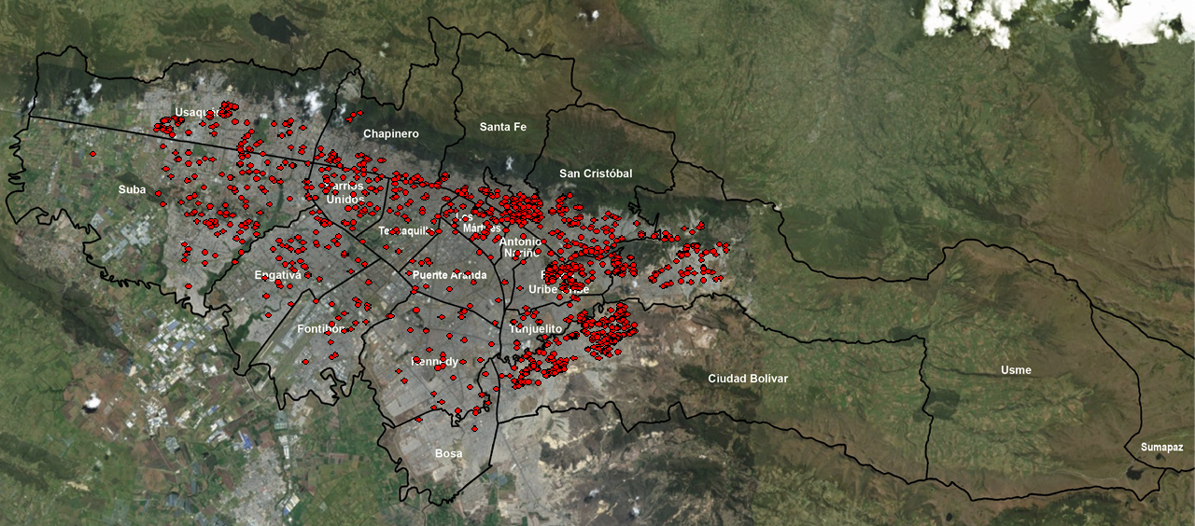
estudios y/o diseños
1.381 Documentos técnicos de amenaza y/o riesgo
94 Conceptos de legalización y regularización de barrios
12 Planes parciales
31 Conceptos de Revisión de estudios particulares para licencias urbanísticas
81 Conceptos de Amenaza ruina dentro de actuaciones administrativas y procesos policivos
54 Conceptos para proyectos públicos
1103 Diagnósticos técnicos
6 Conceptos técnicos de riesgo
Conceptos de legalización y regularización
Diagnósticos técnicos

Slide 9
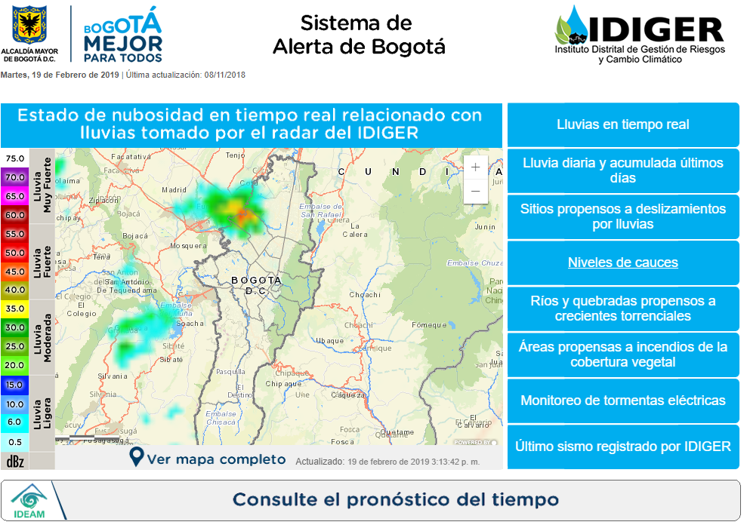
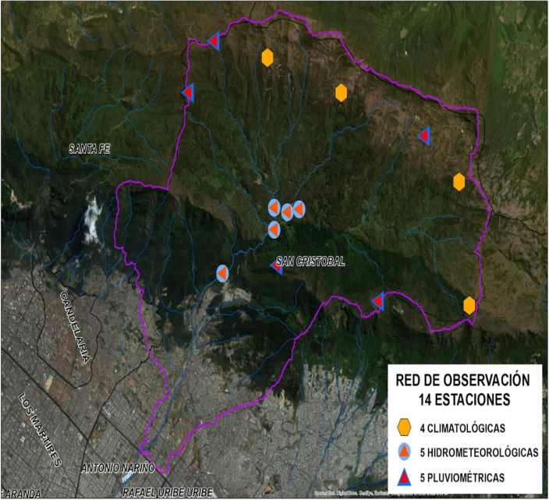
estudios y/o diseños
Sistema de Alerta de Bogotá
La publicación continua y actualizada de la información generada por el IDIGER a través de la página web del SAB
(http://www.sire.gov.co/web/sab) en:
Nubosidad en tiempo real relacionada con precipitación, lluvias en tiempo real, lluvias diarias y acumuladas.
niveles de cauces
Tormentas eléctricas
Sismos registrados por la entidad
Pronósticos del estado del tiempo y comunicados especiales.
Cuenca río Fucha

Slide 10
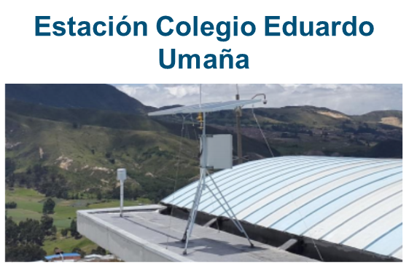
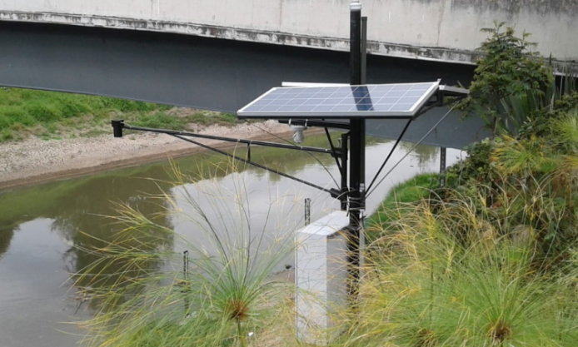
estudios y/o diseños
Instrumentación del Sistema de Alerta de Bogotá
RED METEREOLÓGICA
Pluviómetros existentes anteriores a 2018 | 40
Pluviómetros nuevos instalados 2018 | 15
Pluviómetros adquiridos 2018 y para instalar en 2019 | 8
RED HIDROLÓGICA
Medición de niveles existentes anteriores a 2018 | 7
Medidores de niveles nuevos instaladas en Rio Bogotá 2018 | 4
RED ACELERÓGRAFOS
Acelerógrafos existentes anteriores a 2018 | 29
Acelerógrafos con Sensor de profundidad 2018 | 1
Acelerógrafos adquiridos 2018 y para instalar en 2019 | 6
Estación Guaymaral

Slide 11
REDUCCIÓN DEL RIESGO Y ADAPTACIÓN AL CAMBIO CLIMATICO
Proyecto No 1158 - Reducción del riesgo y adaptación al cambio climático.

Slide 12
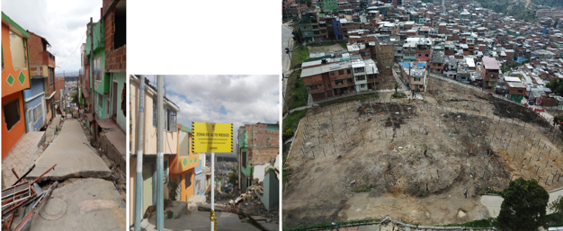
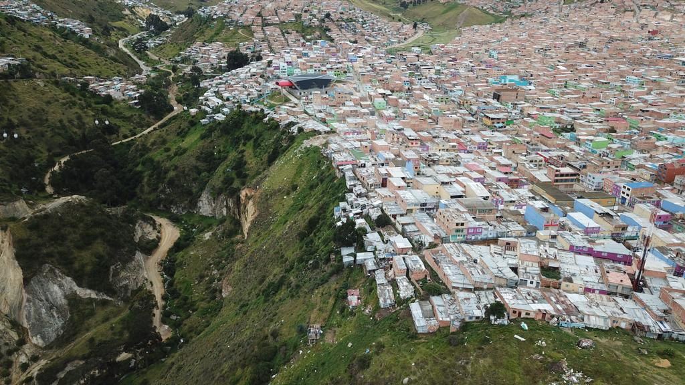
estudios y/o diseños
Reasentamiento de familias localizadas en zonas de riesgo no mitigable
64 familias en el 2018:
37 familias en las localidades de ciudad Bolívar reasentadas mediante Relocalización Transitoria con pago de ayudas humanitarias de carácter pecuniario (58%) y,
27 familias asentadas en cuerpos de agua San Cristóbal, Ciudad Bolívar y Usme (42%).
Peñón del Cortijo – Ciudad Bolívar
Paraíso Mirador– Localidad Ciudad Bolívar

Slide 13
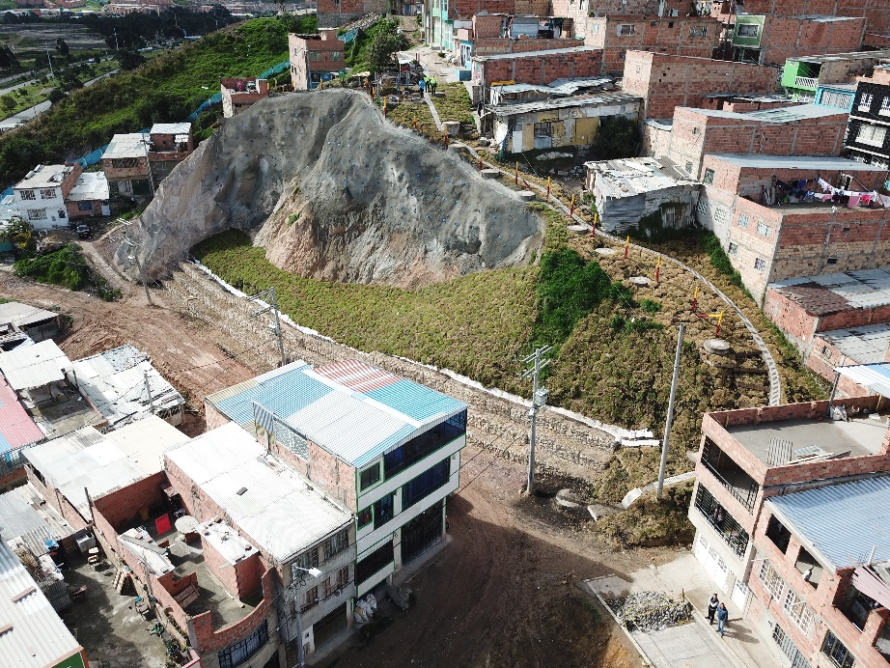
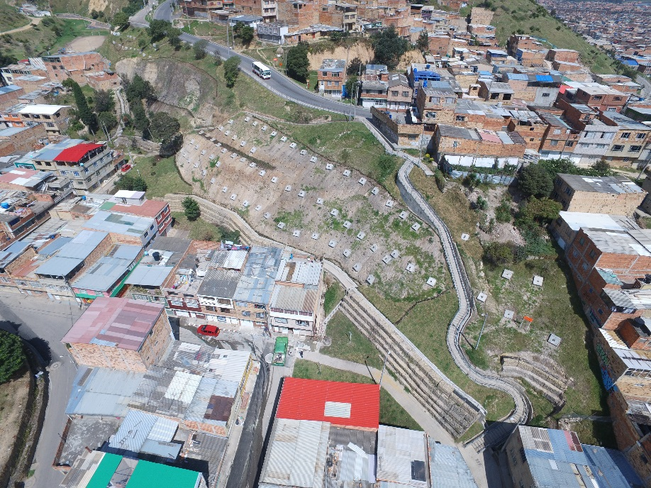
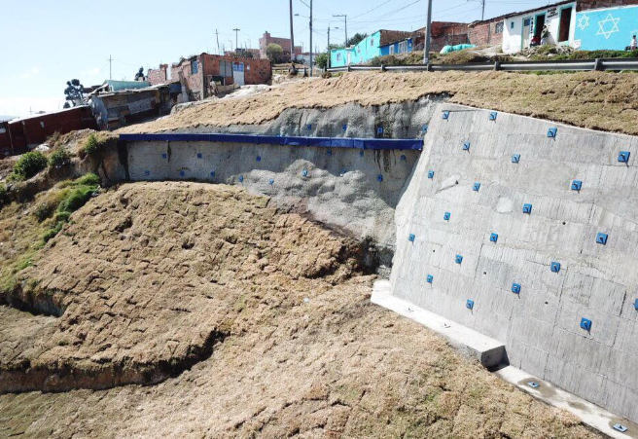
estudios y/o diseños
6 Obras de mitigación: $8.152.497.826
2.412 Familias beneficiadas
Monterrey– Ciudad Bolívar
Juan José Rondón– Ciudad Bolívar
Brisas del Volador– Ciudad Bolívar

Slide 14
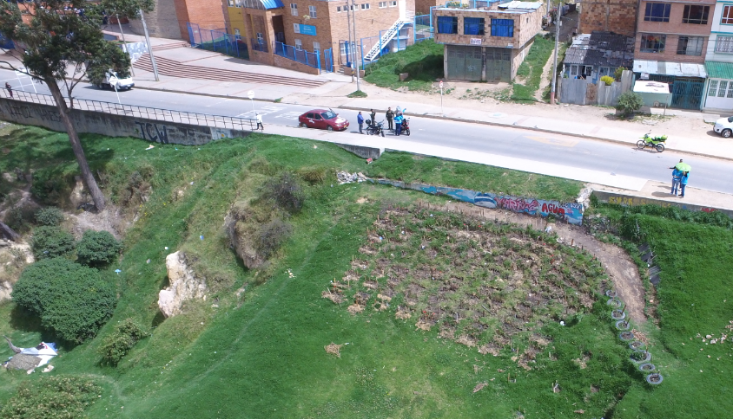
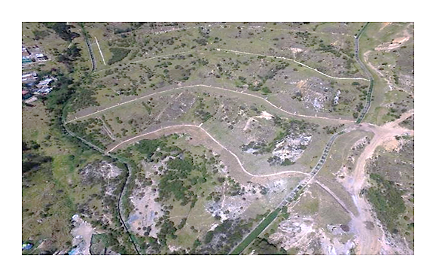
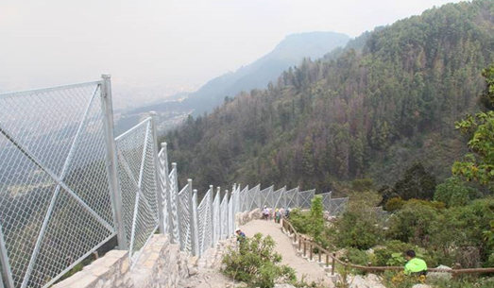
estudios y/o diseños
El Bosque– Ciudad Bolívar
Altos de la Estancia– Ciudad Bolívar
Fase 3 Monserrate – Santa Fe

Slide 15
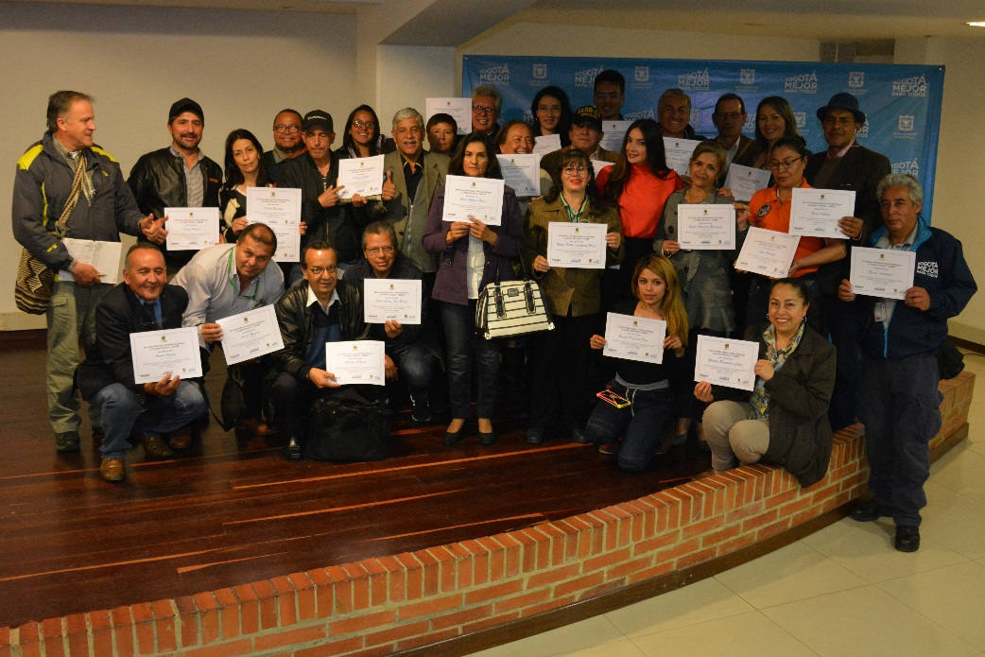
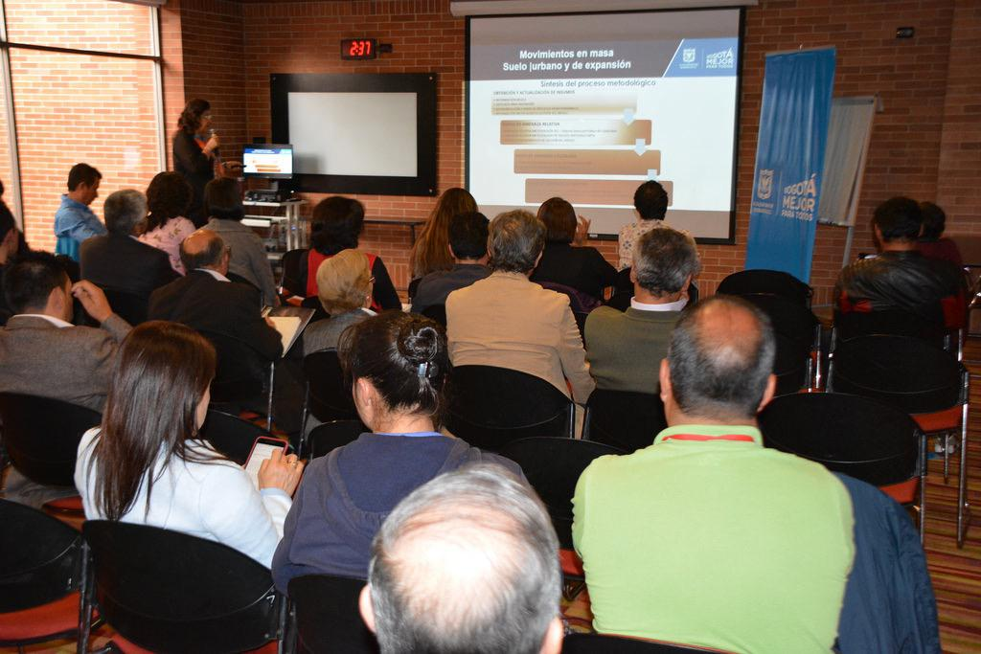
estudios y/o diseños
Promover la gestión en riesgo y adaptación al cambio climático a través de acciones de comunicación, educación y participación
34 Charlas diarias- 855 Participantes con el fin de Incentivar y promover el cumplimiento de la norma de sismo resistencia y el reforzamiento estructural.
Se realizaron 256 sesiones en las 20 localidades, para la formulación y ejecución de los Planes Locales de Gestión de Riesgos (PLGR).
3 Seminarios de periodismo comunitario en GRD con 136 participantes, en Biblioteca Central de la U. Caldas, Alcaldía de Engativá y Biblioteca El Tunal.
3 Seminarios de gestión de riesgos con énfasis en ordenamiento territorial con 142 asistentes.
Seminario de periodistas en GRD
Seminario de GRD con énfasis en OT

Slide 16
FORTALECIMIENTO DEL MANEJO DE EMERGENCIAS Y DESASTRES
Proyecto No 1178 - Fortalecimiento del manejo de emergencias y desastres.

Slide 17
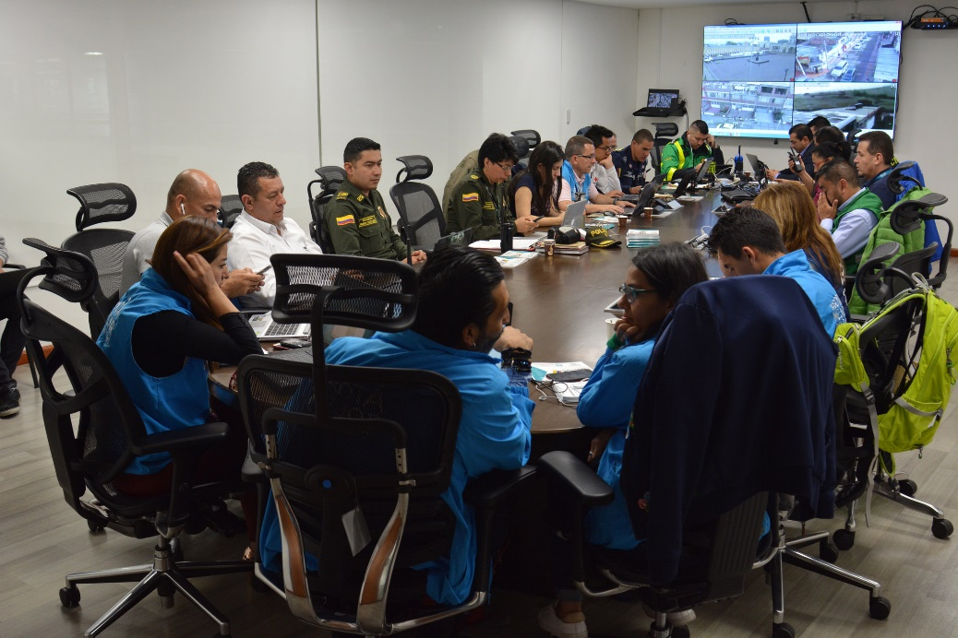
estudios y/o diseños
Población Afectada por Emergencias y Desastres con Respuesta Integral y Coordinada Del SDGR-CC
Se presentaron 19.693 eventos de emergencia, en los cuáles se atendieron 2.340 familias, 12.913 adultos y 5.720 menores de edad. Emergencias por deslizamientos, fenómenos de remoción en masa, inundaciones e incendios estructurales.
El Centro de Operaciones de Emergencias – COE se activó en 25 oportunidades, contando con la participación de 17 entidades, durante 45 días, alcanzando un total de 621 horas de coordinación.
Incendio de cobertura vegetal - USME
COE Elecciones Presidenciales – C4

Slide 18
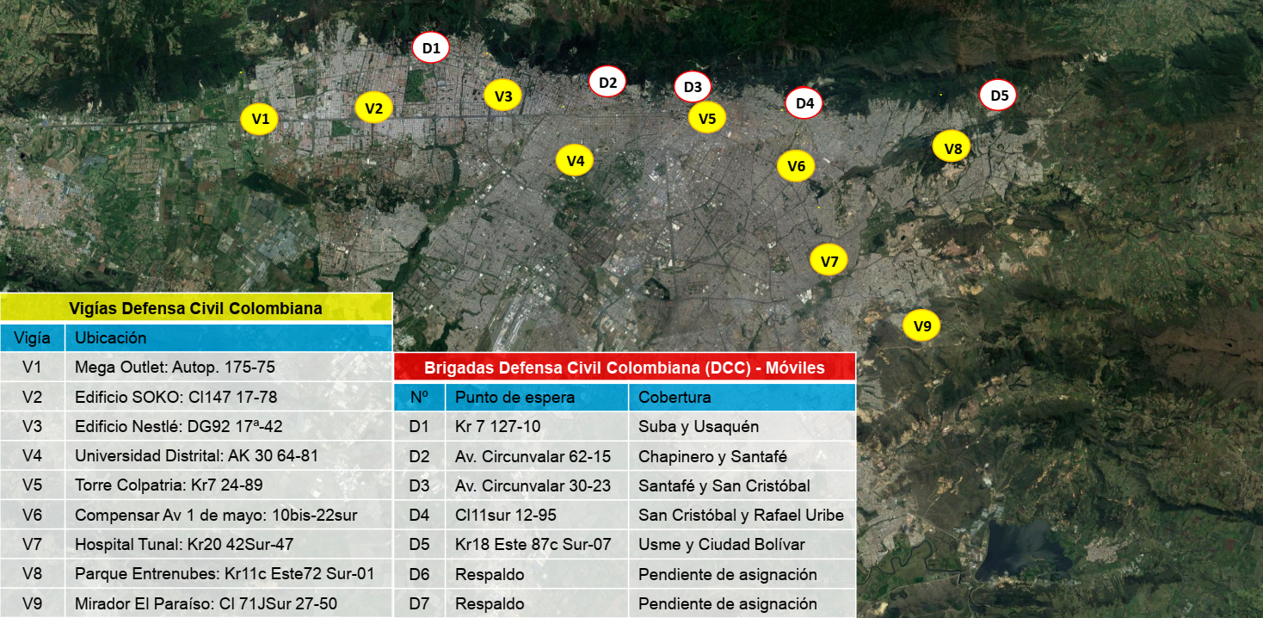
Semana Santa, primera y segunda temporada de lluvias 2018, incendios forestales primera y segunda temporada 2018, y plan general de contingencia temporada de navidad
Preparación para la respuesta a incendios forestales.

Slide 19
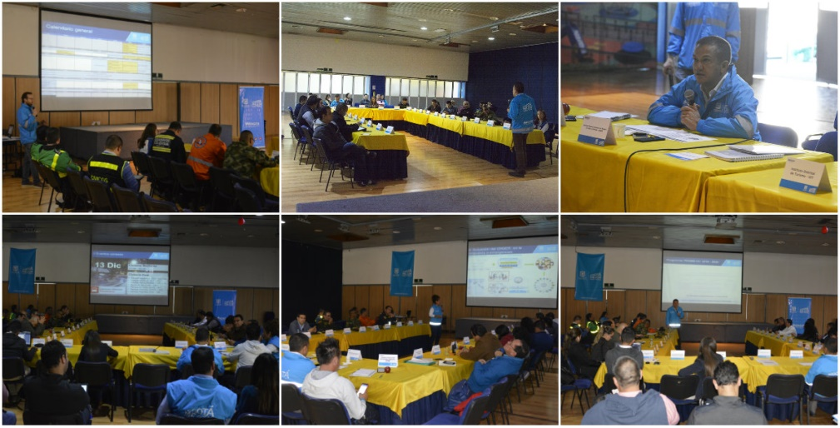
Semana Santa, primera y segunda temporada de lluvias 2018, incendios forestales primera y segunda temporada 2018, y plan general de contingencia temporada de navidad
Estrategia Distrital de Respuesta a Emergencias
7 sesiones de la Mesa de Trabajo para el Manejo de Emergencias y Desastres
Planes de Contingencia:
Semana Santa
Primera y segunda temporada de lluvias 2018
Incendios forestales primera y segunda temporada 2018
Plan general de contingencia temporada de navidad
Promoción de la Estrategia Institucional de Respuesta-EIR con 31 entidades del Distrito
7a Sesión Mesa de Manejo de Emergencias y Desastres. 7/12/2018

Slide 20
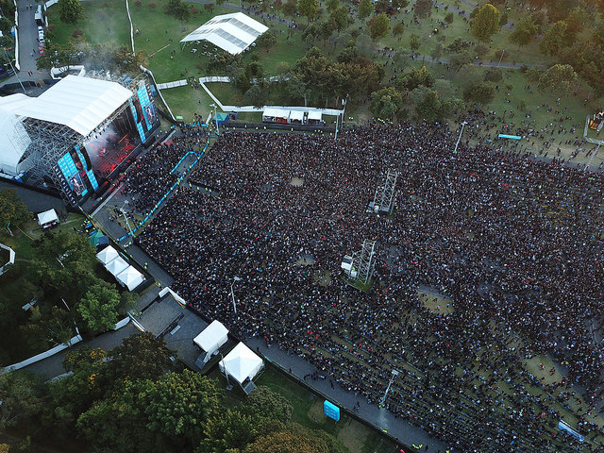
Semana Santa, primera y segunda temporada de lluvias 2018, incendios forestales primera y segunda temporada 2018, y plan general de contingencia temporada de navidad
Asesorar y/o Conceptuar 6.000 Planes de Contingencia
1.571 Conceptos técnicos de Planes de Contingencia para eventos de media y alta complejidad y permanentes
Evento Alta Complejidad- Rock Al Parque 2018
Evento Alta Complejidad- Estadio el Campín

Slide 21
Semana Santa, primera y segunda temporada de lluvias 2018, incendios forestales primera y segunda temporada 2018, y plan general de contingencia temporada de navidad
Verificación de sistemas de transporte vertical
3780 visitas de verificación a edificaciones con sistemas de transporte vertical, para una ejecución del 126%
2015
2016
2017
2018
N° VISITAS
252
2003
2862
3780
3%
12%
25%
34%
97%
88%
75%
66%
NO CUMPLE
CUMPLE

Slide 22
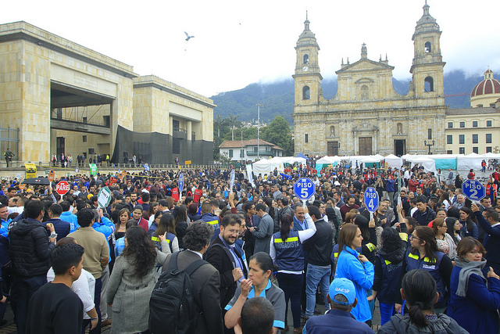
Semana Santa, primera y segunda temporada de lluvias 2018, incendios forestales primera y segunda temporada 2018, y plan general de contingencia temporada de navidad
Capacitar Personas en Acciones para el Manejo de Emergencias
Curso virtual: Primer Respondiente: ¡Gente que ayuda! ha capacitado 48.901 personas.
Se ha promovido la creación y el fortalecimiento de CAMs mediante el acompañamiento y asesoría técnica. En el año 2018 se crearon 6 nuevos CAMs, para un total del 28 creados.
Se acompañó la realización de 3 simulacros de los CAMs, San Martín, Puente Aranda y Tunal.
X Simulacro Distrital de Evacuación – Plaza Simón Bolívar

Slide 23
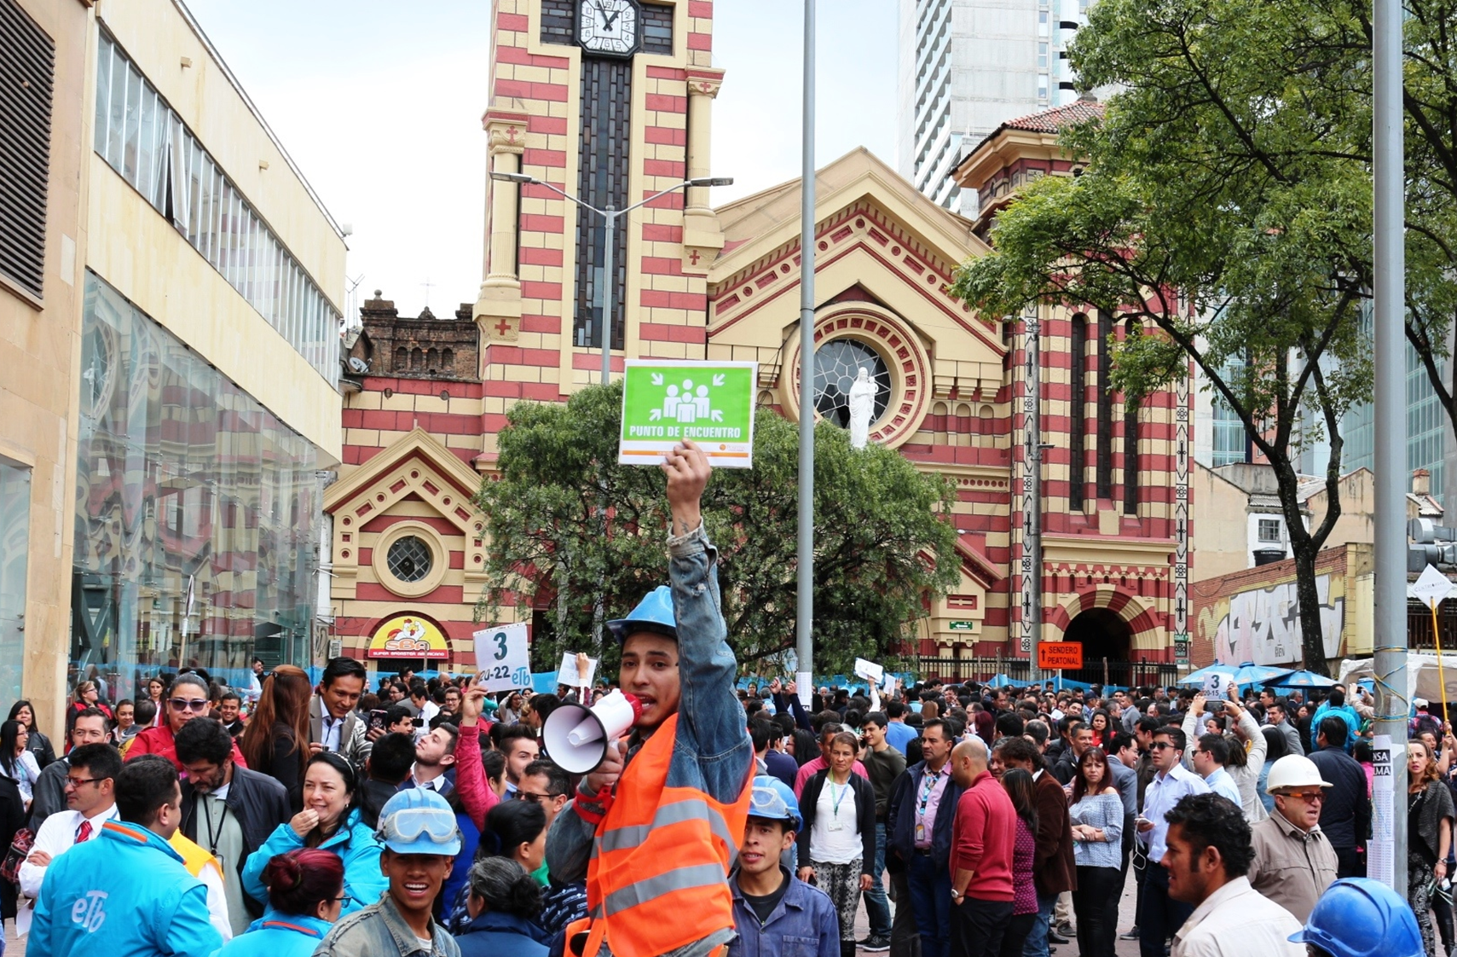
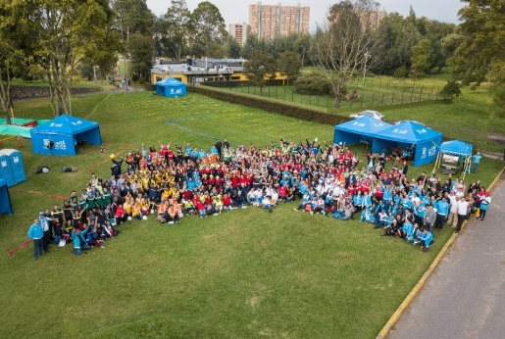
Semana Santa, primera y segunda temporada de lluvias 2018, incendios forestales primera y segunda temporada 2018, y plan general de contingencia temporada de navidad
Simulacro Distrital de Evacuación
Participaron 2.019.817 personas, de 16.712 organizaciones, entre las cuales se destacan 50.652 personas con discapacidad.
El ejercicio contó con el apoyo de 135.369 brigadistas..
También se contó con la participación de 4.510 animales de compañía
Simulacro Distrital de Evacuación – Plaza las Nieves
Foro y Primer Encuentro Distrital de Brigadas
Participaron 904 personas a los seminarios y circuito de practicas.
El circuito de practico contó con 7 pistas de entrenamiento.
Participantes circuito de práctica - IDRD

Slide 24
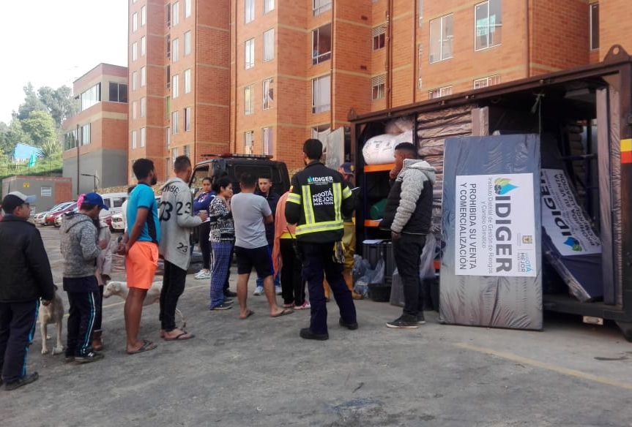
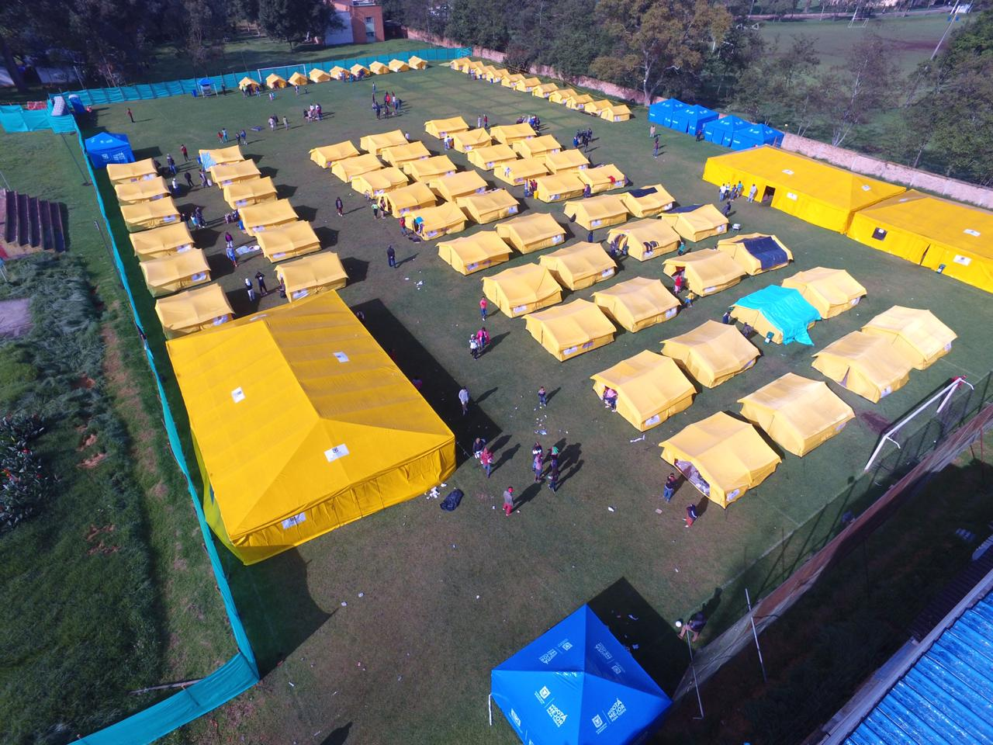
Semana Santa, primera y segunda temporada de lluvias 2018, incendios forestales primera y segunda temporada 2018, y plan general de contingencia temporada de navidad
Centro Distrital Logístico y de Reserva
Entrega de 10.399 ayudas humanitarias en especie a 1.102 familias.
907 Familias Beneficiadas con ayudas humanitarias de carácter pecuniario.
Montaje del Campamento Humanitario de Paso el Camino
Entrega de ayudas USME, Dic 2018
Montaje Campamento Humanitario de Paso El Camino

Slide 25
CORPORATIVA Y ASUNTOS DISCIPLINARIOS
Proyecto No 1166 - Consolidación de la gestión pública eficiente del IDIGER, como entidad coordinadora del SDGR-CC

Slide 26
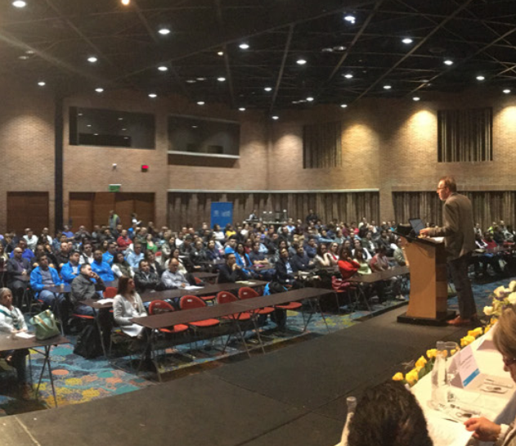
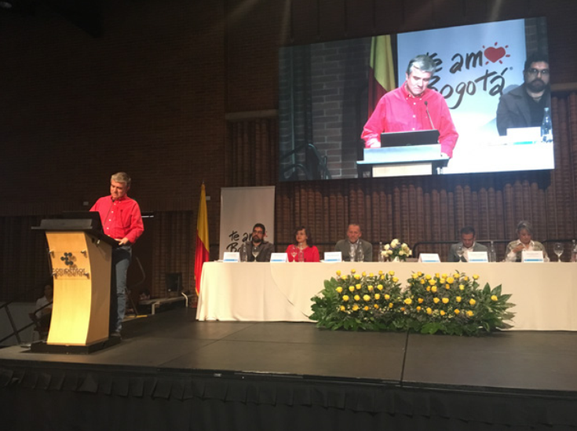
Semana Santa, primera y segunda temporada de lluvias 2018, incendios forestales primera y segunda temporada 2018, y plan general de contingencia temporada de navidad
Concurso de méritos IDIGER – Convocatoria 431 de 2016
Se proveyeron 110 cargos de planta en carrera administrativa:
Profesional Especializado 40
Profesional Universitario 42
Técnico Administrativo 11
Técnico Operativo 8
Conductor 1
Auxiliar Administrativo 8
Reunión de bienvenida a nuevos funcionarios

Slide 27
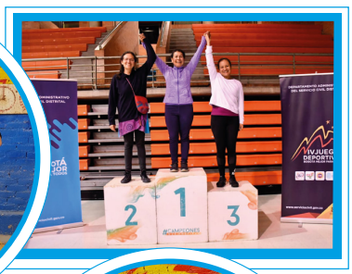
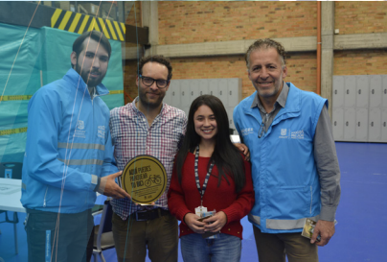
Semana Santa, primera y segunda temporada de lluvias 2018, incendios forestales primera y segunda temporada 2018, y plan general de contingencia temporada de navidad
Bienestar de los servidores públicos
Reconocimiento de la Secretaría de Movilidad con el Sello de Calidad Oro al Bici parqueadero del IDIGER, que cuenta con 55 cupos de parque de bicicletas. Así mismo, se reconoció con Sello de Plata, por promover buenas prácticas de seguridad vial como peatón.
Participación de los funcionarios de la entidad en los IV Juegos Deportivos Distritales.
Participaciones en IV Juegos Deportivos Distritales
Entrega Sello Calidad Oro al Biciparqueadero IDIGER

Slide 28
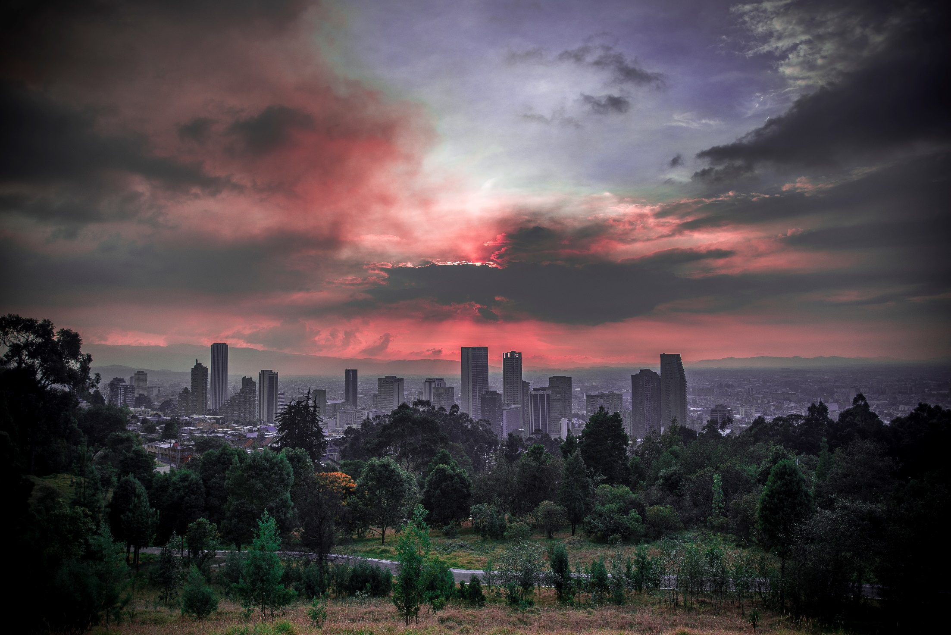
GRACIAS

